Slide 1
ANÁLISE DE DADOS MULTIVARIADOS I - REGRESSÃO (AULA 03)
Novembro e dezembro de 2018
Reinaldo Soares de Camargo

Slide 2
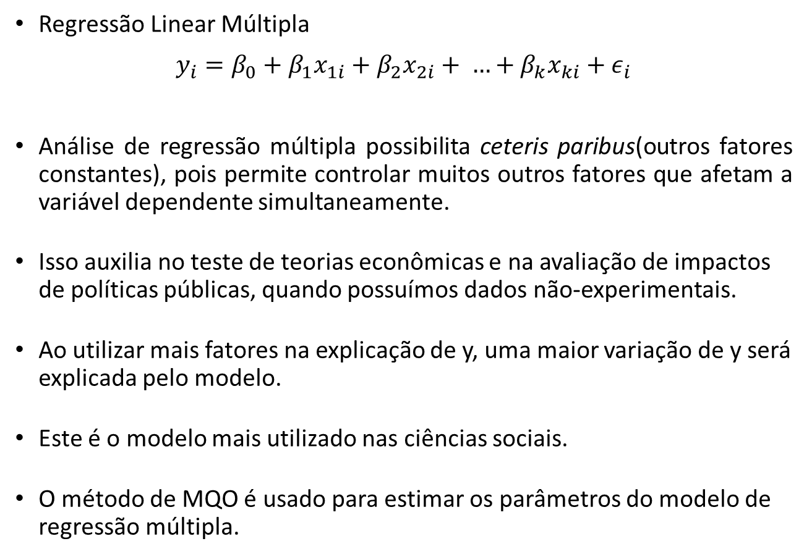
Modelos de Regressão
Regressão Linear Múltipla
$y_{i}=β_{0}+β_{1}x_{1i}+β_{2}x_{2i}+ …+β_{k}x_{ki}+ε_{i}$
Análise de regressão múltipla possibilita ceteris paribus(outros fatores constantes), pois permite controlar muitos outros fatores que afetam a variável dependente simultaneamente.
Isso auxilia no teste de teorias econômicas e na avaliação de impactos de políticas públicas, quando possuímos dados não-experimentais.
Ao utilizar mais fatores na explicação de y, uma maior variação de y será explicada pelo modelo.
Este é o modelo mais utilizado nas ciências sociais.
O método de MQO é usado para estimar os parâmetros do modelo de regressão múltipla.

Slide 3
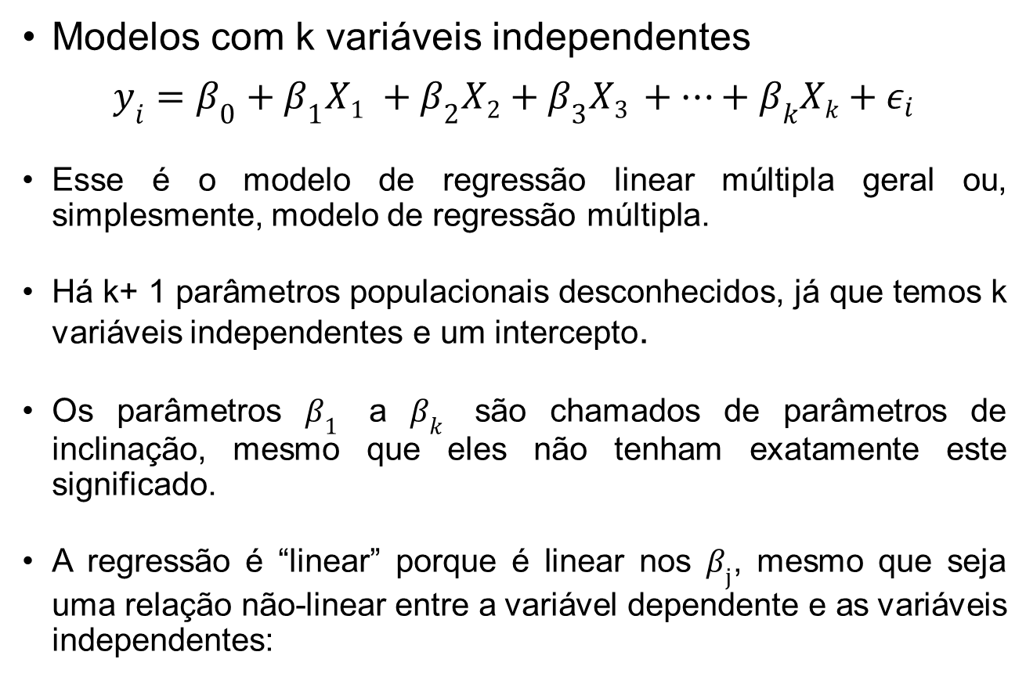
Modelos de Regressão
Modelos com k variáveis independentes
$y_{i}=β_{0}+β_{1}X1 +β_{2}X2+β_{3}X3 +…+β_{k}Xk{+ ε}_{i}$
Esse é o modelo de regressão linear múltipla geral ou, simplesmente, modelo de regressão múltipla.
Há k+ 1 parâmetros populacionais desconhecidos, já que temos k variáveis independentes e um intercepto.
Os parâmetros $β_{1}$ a $β_{k}$ são chamados de parâmetros de inclinação, mesmo que eles não tenham exatamente este significado.
A regressão é “linear” porque é linear nos $β_{j}$, mesmo que seja uma relação não-linear entre a variável dependente e as variáveis independentes:

Slide 4
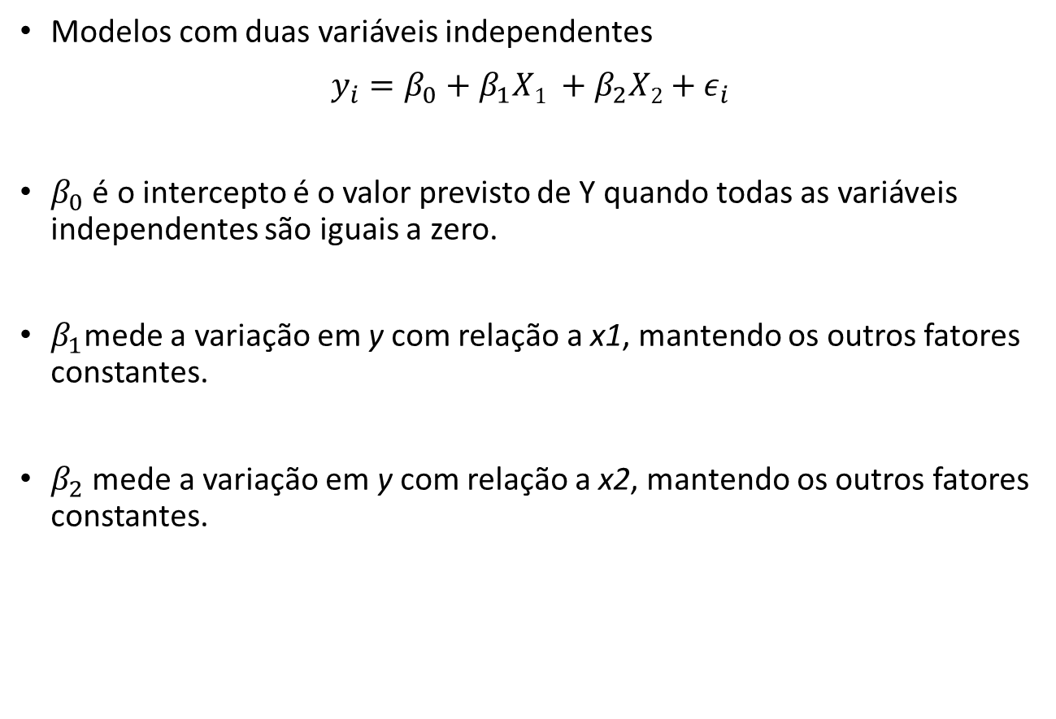
Modelos de Regressão
Modelos com duas variáveis independentes
$y_{i}=β_{0}+β_{1}X1 +β_{2}X2+ε_{i}$
$β_{0}$ é o intercepto é o valor previsto de Y quando todas as variáveis independentes são iguais a zero.
$β_{1}$mede a variação em y com relação a x1, mantendo os outros fatores constantes.
$β_{2}$ mede a variação em y com relação a x2, mantendo os outros fatores constantes.

Slide 5
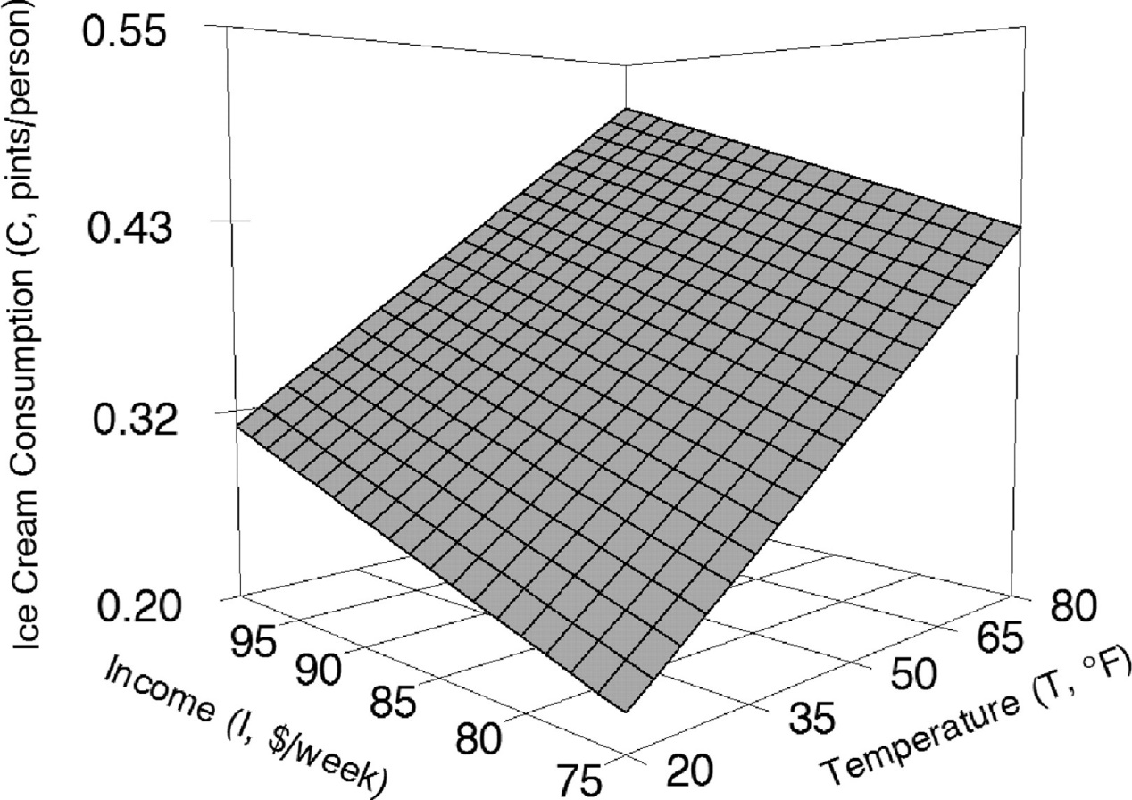
Modelos de Regressão
Regressão linear múltipla (mais de uma variável explicativa)

Slide 6
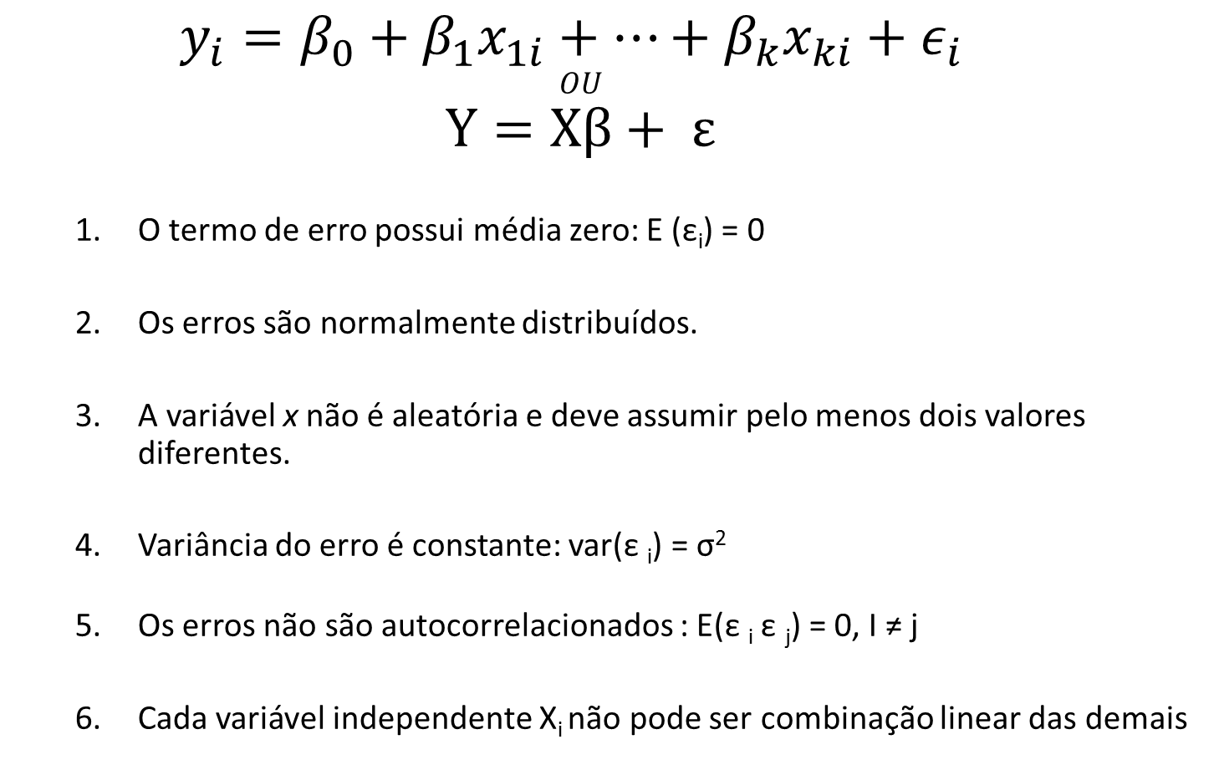
Modelos de Regressão
Pressupostos do modelo de regressão múltipla
$$y_{i}=β_{0}+β_{1}x_{1i}+…+β_{k}x_{ki}+ε_{i }$$
$$OU$$
$$Y=Xβ+ ε$$
O termo de erro possui média zero: E (ε_{i}) = 0
Os erros são normalmente distribuídos.
A variável x não é aleatória e deve assumir pelo menos dois valores diferentes.
Variância do erro é constante: var(ε _{i}) = σ²
Os erros não são autocorrelacionados : E(ε _{i} ε _{j}) = 0, I ≠ j
Cada variável independente X_{i} não pode ser combinação linear das demais

Slide 7

Modelos de Regressão
Aplicação em R
Com base nos dados IDH_Brasil_2010.csv
Estime um modelo de regressão linear múltipla para explicar renda percapita em função e idhm educação.
Espoço o gráfico dos resíduos do modelo estimado
Interprete os resultados.

Slide 8
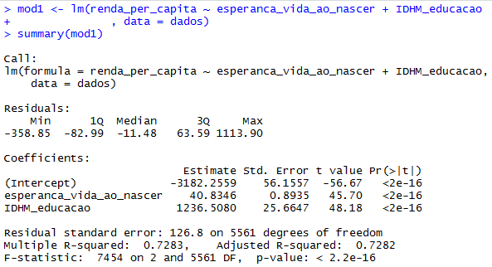
Modelos de Regressão
Variável dependente no modelo de regressão

Slide 9
Modelos de Regressão
Variáveis independentes no modelo de regressão

Slide 10
Modelos de Regressão
Base de dados que deve conter as variáveis do modelo

Slide 11
Modelos de Regressão
Comando utilizado para mostrar os resultados do modelo

Slide 12
Modelos de Regressão
Estatísitcas dos resíduos do modelo (do termo ε)

Slide 13
Modelos de Regressão
Coeficientes estimados do modelo: β₀ ,β₁ , β_{2,} ... , β_{k} ; estatísiticas de teste dos coeficientes estimados.

Slide 14
Modelos de Regressão
Estimativas dos coeficientes β_{k}. Representa a variação na variável Y explicada pela variação de cada variável independente ceteris paribus

Slide 15
Modelos de Regressão
β₀ (Intercept) valor previsto de renda_per_capita quando esperança de vida ao nascer e Idhm_educação forem iguais a zero.

Slide 16
Modelos de Regressão
Interpretação: Para localidades com esperança de vida ao nascer e idhm_educação iguais a zero, a renda per capita estimada é de –R$ 3.182,25.

Slide 17
Modelos de Regressão
β₁ mede o efeito do aumento de uma unidade na esperança de vida ao nascer na renda per capita, mantendo IDHM educação constantes (ceteris paribus)

Slide 18
Modelos de Regressão
Interpretação: O aumento de uma unidade na esperança de vida ao nascer (de um ano), aumenta a renda per capita da localidade em R$ 40,83 , mantedo constante idhm_educação.

Slide 19
Modelos de Regressão
β₁ mede o efeito do aumento de uma unidade no IDHM_educação na renda per capita, mantendo esperança de vida ao nascer constante(ceteris paribus)

Slide 20
Modelos de Regressão
Interpretação: O aumento de uma unidade no idhm_educação aumenta a renda per capita da localidade em R$ 1.236,50 , mantedo constante a esperança de vida ao nascer.

Slide 21
Modelos de Regressão
Erros padrões das estimativas dos coeficientes (β) servem para construir intervalos de confiança para as estimativas, e calcular o t-value.

Slide 22
Modelos de Regressão
Valor da estatística t – Student das estimativas dos coeficientes (β) , serve para realização de testes de hipótese e cáculo do p-value (Pr(>|t|)

Slide 23
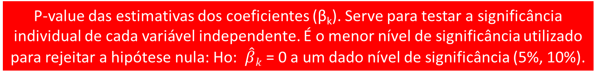
Modelos de Regressão
P-value das estimativas dos coeficientes (β_{k}). Serve para testar a significância individual de cada variável independente. É o menor nível de significância utilizado para rejeitar a hipótese nula: Ho: $\hat{β}k$= 0 a um dado nível de significância (5%, 10%).

Slide 24
Modelos de Regressão
Desvio padrão dos resíduos, utilizado para calcular o R² e as estatísticas F para o teste de significância conjunta do modelo.

Slide 25
Modelos de Regressão
R² mede o grau de ajuste geral do modelo, assim como um teste para indicar o quanto o conjunto das variáveis do modelo explica variações em y.

Slide 26
Modelos de Regressão
Interpretação: 72,83% das das variações da renda per capita são explicadas por esperança de vida ao nascer e idhm educação.

Slide 27
Modelos de Regressão
Como a inclusão de variáveis na equação, independente de fazerem sentido ou não, o R² sempre aumenta, uma alternativa é utilizar o R² ajustado para verificar o ajuste de modelos de regressão múltipla. Para seleção de modelos utilizar o de maior R²_{a.}

Slide 28
Modelos de Regressão
Interpretação: 72,82% das variações da renda percapita são explicadas por variações nas variáveis esperança de vida ao nascer e idhm educação.

Slide 29
Modelos de Regressão
Estatistica F, utilizada para teste de significância conjunta do modelo estimado. P-value, menor nível de significância utilizado para rejeitar a hipótese nula: Ho : β1= β2 = 0;

Slide 30
Modelos de Regressão
Interpretação: O modelo em conjunto é estatisticamente significante pois o p-value é menor do 5%.

Slide 31
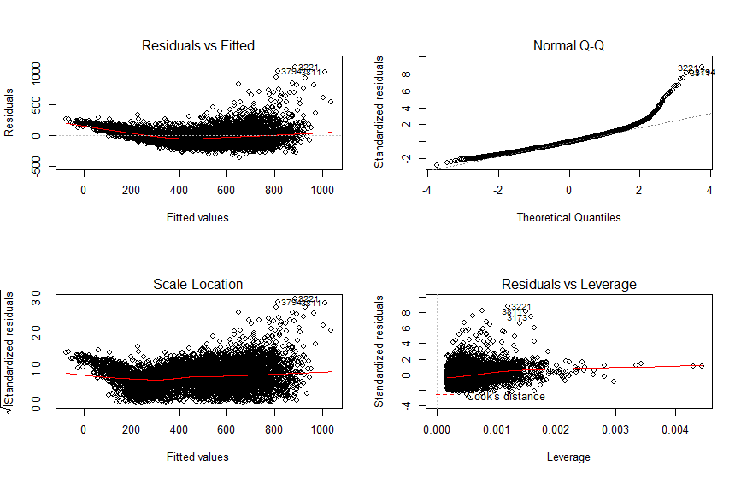
Modelos de Regressão
Gráfico dos resíduos

Slide 32
Modelos de Regressão
Aplicação em R
Consideremos o modelo:
Salário = β₀ + β₁AnosEstudo + β₂Experiencia + β₃TempoServico + ε
onde Salário = Salário horário, anos de estudo = anos de estudo em anos; experiência = experiência em anos; Tempo de serviço = tempo de serviços em anos.
Importe os dados da planilha: salario.xls;
Quais seriam os sinais esperados para β₁ , β₂ ^{e} β_{3;}
Que variável explanatória teria mais influência no salário;
Estime o modelo acima;
Interprete os resultados dos coeficientes estimados, interprete o grau de ajuste do modelo aos dados. Teste a significância individual e coletiva dos coeficientes estimados;

Slide 33
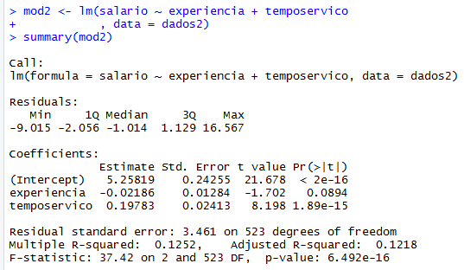
Modelos de Regressão

Slide 34
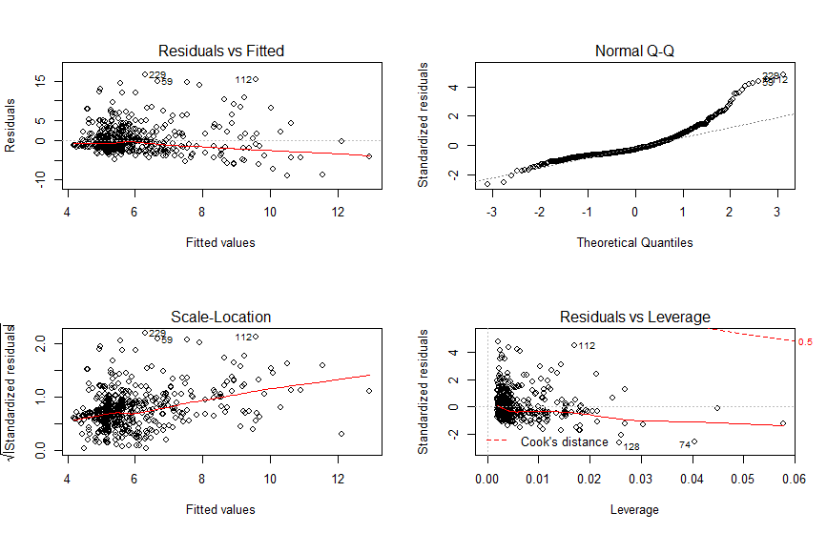
Modelos de Regressão

Slide 35
Obrigado.

